Slide 1

HTML基础
表格与表单

Slide 2
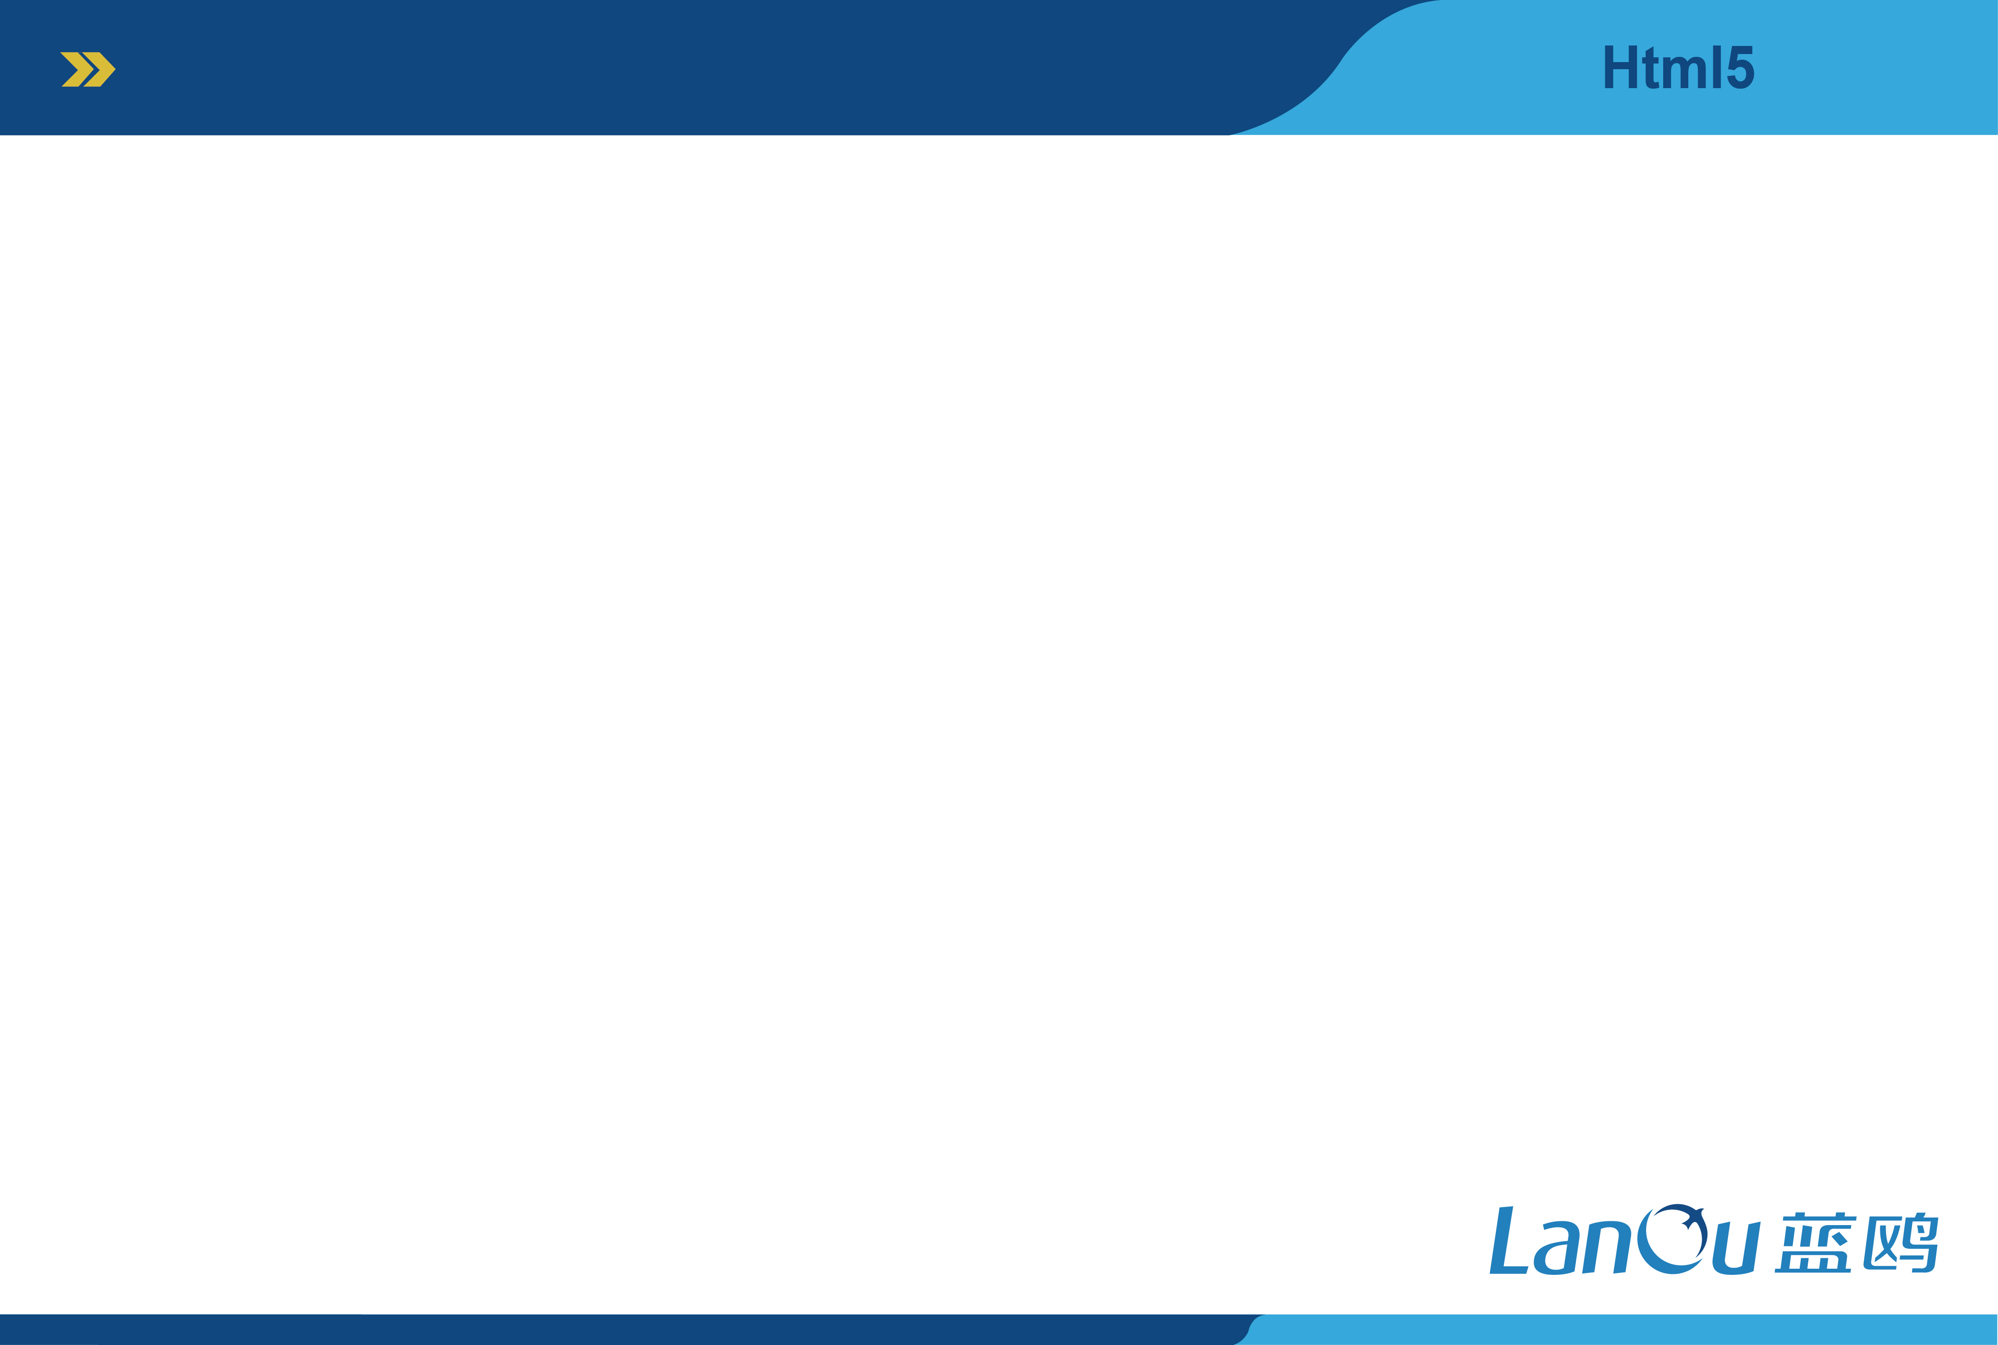
重点回顾
XXXXX
XXXXX
XXXXX

Slide 3

第一节
表格
第二节
表单
第章
第四章

Slide 4
表 格

Slide 5
表格
为什么使用表格：
Notes:
通过我们所学的知道，想要做出如上效果需要使用大量的div和css样式，那么我们使用表格标签将很轻松帮我达到效果，省去大量的代码

Slide 6
表格
相关标签
标签 | 作用
<table></table> | 表格
<caption> </caption> | 表格标题
<thead></thead> | 表格头
<tbody></tbody> | 表格主体
<tfoot></tfoot> | 表格尾部
<tr></tr> | 表格行
<th></th> | 表头单元格
<td></td> | 标准单元格
Notes:
1. table标签 display的值table
表示作为块级表格来显示，表格前后带有换行符。
2. <tbody></tbody> 可以默认生成

Slide 7
表格
table标签常用属性
属性 | 解释
border | 规定表格边框的宽度
cellspacing | 规定单元格之间的空白
cellpadding | 规定单元边沿与其内容之间的空白
Notes:
1. table标签 display的值table
表示作为块级表格来显示，表格前后带有换行符。
2.

Slide 8
表格
表格样式重置
1.table标签样式重置:
border-collapse:collapse
2. td th 标签
方式一：给table标签添加属性 cellpadding:0
方式二：给td th标签添加样式 padding:0
Notes:
1. table标签 display的值table
表示作为块级表格来显示，表格前后带有换行符。
2.

Slide 9
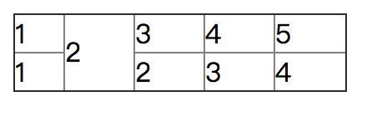
表格
行合并 - rowspan
<table border="1”cellpadding="0">
<tr>
<td>1</td>
<td rowspan="2">2</td>
<td>3</td>
<td>4</td>
<td>5</td>
</tr>
<tr>
<td>1</td>
<td>2</td>
<td>3</td>
<td>4</td>
</tr>
</table>
代码效果：
注：使用了行合并的单元格的所在行，下面的行需要注意单元格的个数

Slide 10
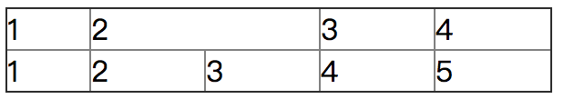
表格
列合并 - colspan
<table border="1" cellpadding="0">
<tr>
<td>1</td>
<td colspan="2">2</td>
<td>3</td>
<td>4</td>
</tr>
<tr>
<td>1</td>
<td>2</td>
<td>3</td>
<td>4</td>
<td>5</td>
</tr>
</table>
代码效果：
注:使用了列合并的单元格的所在行，需要注意单元格的个数

Slide 11
表格
常用样式
1.单元格中的内容在其水平方向对其方式
table设置样式 text-align:center/left/right
2.单元格中的内容在其垂直方向位置
td,th设置样式 vertical-align:top/middle/bottom;

Slide 12
表格
宽高规则
1.默认内容撑开宽高
2.设置table宽高时，行列不设置宽高时按照单元格内容所占大小自动分配
3.行列设置宽高时,设置的行列，按照设置的大小，其余行列宽高根据内容均分剩余的大小

Slide 13
表 单

Slide 14
表单
为什么使用表单：
Notes:
通过我们所学的知道，想要做出如上效果需要使用大量的div和css样式，那么我们使用表格标签将很轻松帮我达到效果，省去大量的代码

Slide 15
表单
form标签常用属性 -- action
action:
描述:规定当提交表单时向何处发送表单数据，提交的网址
值：提交的网址
Notes:
1. table标签 display的值table
表示作为块级表格来显示，表格前后带有换行符。
2.

Slide 16
表单
form标签常用属性 --method
method:
描述:提交的请求方式 值：get/post
get请求:
优点：
速度快
给服务器造成的压力小
缺点:
保密性差 提交信息一目了然
对于传输的文件的大小有限制
post请求:
优点：
保密性好
可以上传比较大的文件
缺点:
速度慢
对服务器有一定压力

Slide 17
表单
form标签常用属性 -- action
enctype:
描述:规定在发送表单数据之前如何对其进行编码。
值：
1.application/x-www-form-urlencoded 在发送前编码所有字符（默认）
2.multipart/form-data 不对字符编码。
在使用包含文件上传控件的表单时，必须使用该值
3. text/plain
空格转换为 "+" 加号，但不对特殊字符编码。

Slide 18
表单
表单可包含元素--input
属性name :
描述：定义 input 元素的名称。
作用 : 作为提交给服务器的参数名
属性value:
描述： input 元素的值。
作用 : 作为提交给服务器的参数名对应的值

Slide 19
表单
表单可包含元素--input
类型： text(文本输入框)
<form action="" method="">
文本框：<input type="text">
</form>
代码效果：

Slide 20
表单
表单可包含元素--input
类型： text(文本输入框)
<form action="#" method="">
文本框：<input type="text" placeholder="请输入...">
</form>
代码效果：
placeholder：该提示会在输入字段为空时显示，并会在字段获得焦点时消失

Slide 21
表单
表单可包含元素--input
类型： password(密码框)
<form action="#" method="">
密码框：<input type="password" >
</form>
代码效果：

Slide 22
表单
表单可包含元素--input
类型： button(按钮)
<form action="#" method="">
按钮：<input type="button" value="按钮">
</form>
代码效果：
Notes:
1. table标签 display的值table

Slide 23
表单
表单可包含元素--input
类型： checkbox(复选框)
<form action="#" method="">
<input type="checkbox" name="language" value="html">html
<input type="checkbox" name="language" value="css">css
<input type="checkbox" name="language" value="js">js
</form>
代码效果：

Slide 24
表单
表单可包含元素--input
类型： radio（单选框）
<form action="#" method="">
<!-- checked="checked" 默认之开始为选中状态-->
男性：
<input type="radio" checked="checked" name="sex" value="male" >
女性：
<input type="radio" name="sex" value="female" >
</form>
代码效果：
注意：单选框的name值需要相同
Notes:
、

Slide 25
表单
表单可包含元素--input
类型： file(文件)
<form action="#" method="">
上传文件：<input type="file" >
</form>
代码效果：

Slide 26
表单
表单可包含元素--input
类型： reset(重置)
重置按钮会清除表单中的所有数据。
<form action=“#” method=“”>
<input type=“reset” value=“重置” >
</form>
代码效果：
Notes:
1. table标签 display的值table
表示作为块级表格来显示，表格前后带有换行符。
2.

Slide 27
表单
表单可包含元素--input
类型： submit(提交)
提交按钮用于向服务器发送表单数据。数据会发送到表单的 action 属性中指定的页面
<form action="#" method="get">
Email: <input type="text" name="email" />
<input type="submit" />
</form>
代码效果：

Slide 28
表单
表单可包含元素-- label
定义:
input 元素定义标注（标记） 绑定input标签
如何绑定input标签
label中的for属性的值，要和绑定的input标签的id值相同
<form action="#" method="">
<label for="male">Male</label>
<input type="radio" name="sex" id="male" />
<label for="female">Female</label>
<input type="radio" name="sex" id="female" />
</form>
当鼠标点中label标签时，绑定的input标签会被选中

Slide 29
表单
表单可包含元素-- select/option
定义:
select 元素可创建单选或多选菜单。
代码效果：
<form action="#" method="">
<select name="city">
<option value="dalian">大连</option>
<option value="beijing" >北京</option>
<option value="shanghai">上海</option>
<option value="shenzhen">深圳</option>
</select>
</form>
Notes:
1. table标签 display的值table
表示作为块级表格来显示，表格前后带有换行符。
2.

Slide 30
表单
表单可包含元素-- textarea
定义:
标签定义多行的文本输入控件
属性：
cols :规定文本区内的可见宽度。
rows:规定文本区内的可见行数
<form action="#" method="">
<textarea name="" rows="10”cols="50"></textarea>
</form>
代码效果：

Slide 31
表单
表单默认样式重置
输入框有蓝色外边框 使用outline:0
form｛margin：0；｝
input｛margin:0; padding:0;｝
select｛margin：0；｝
textarea｛margin:0;padding:0;
textarea{ resize:none;overflow:auto; outline:none;}
“resize:none;”是为了取消用户可以自动调节文本域大小的功能。" outline:none;"是为了取消当用户选中文本域时，出现的焦点框，
Notes:
1. table标签 display的值table
表示作为块级表格来显示，表格前后带有换行符。
2.

Slide 32
表单
总结：
表单是网页与用户的交互工具，帮助我们来获得用户的反馈等,用于向服务器传输数据
注意提交的网址的请求方式
上传文件时，需要更改form属性enctype的值为multipart/form-data
表单中的元素，需要设置name属性，保证表单中的数据可以传送的服务器
Notes:
1. table标签 display的值table
表示作为块级表格来显示，表格前后带有换行符。
2.

Slide 33


